Slide 1
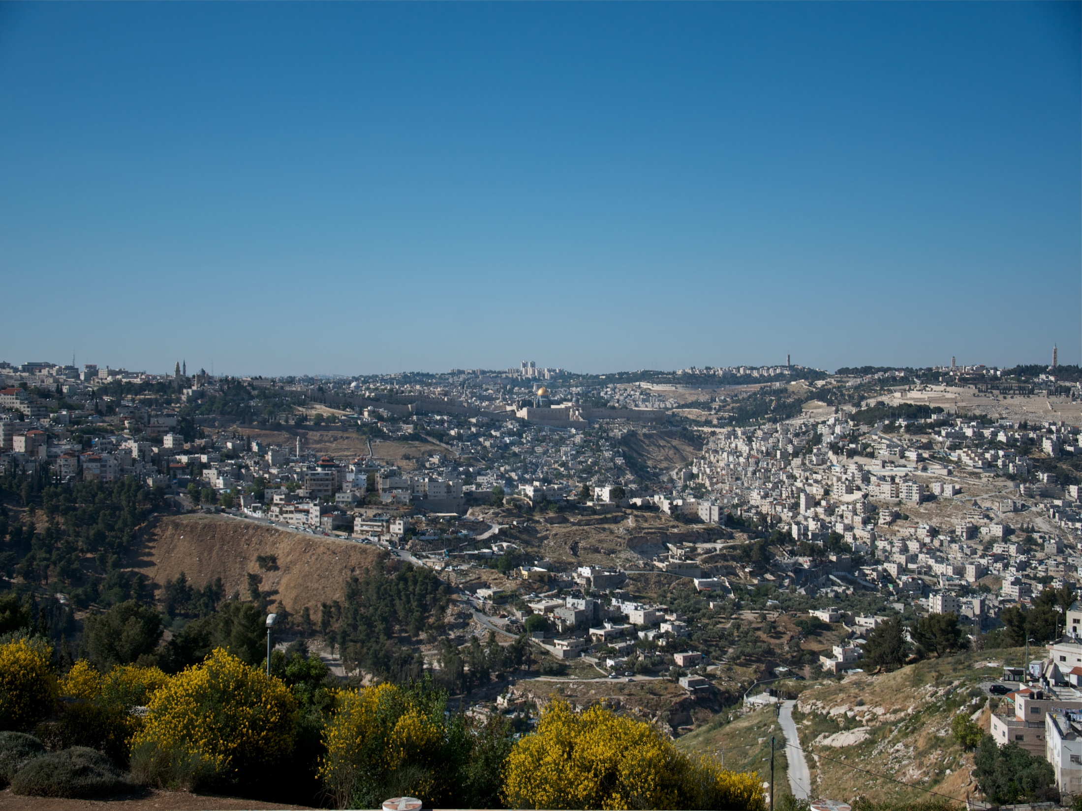
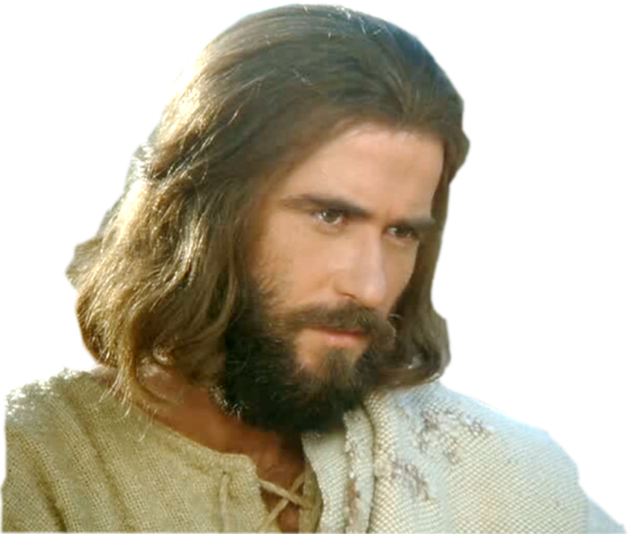
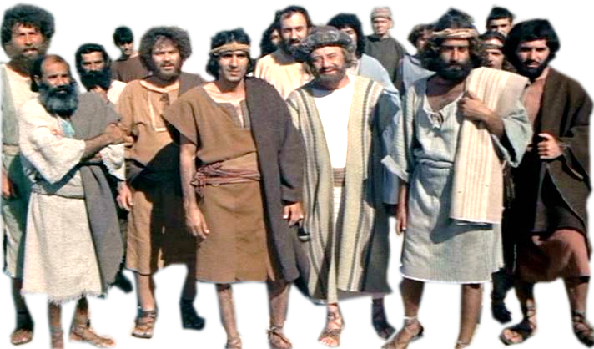
14th Sunday in Ordinary Time Year C
Chúa Nhật 14 Thường Niên Năm C
07/07/2019
Hùng Phương & Thanh Quảng thực hiện

Slide 2
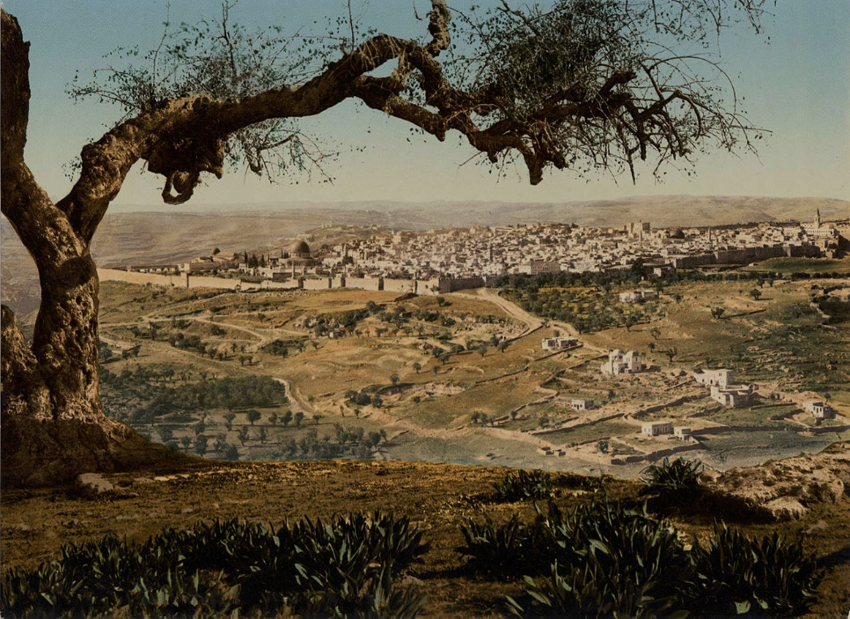
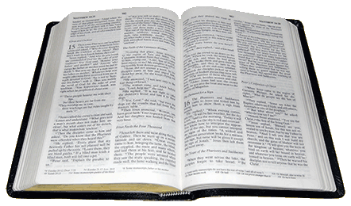
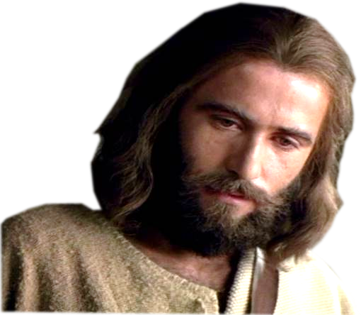
Gospel
Luke
10:1-12.17-20
Phúc Âm theo
Thánh Lu-ca
10:1-12.17-20

Slide 3
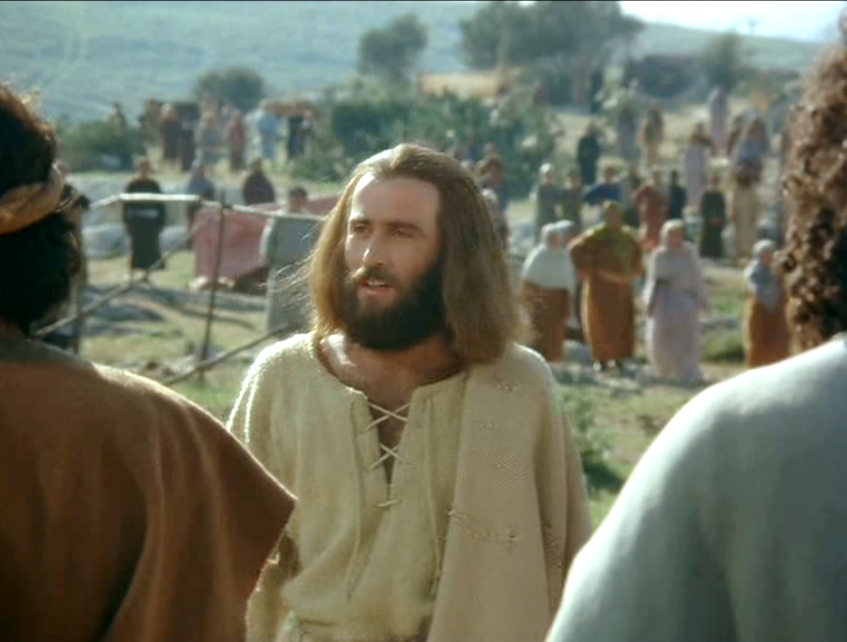
The Lord appointed seventy-two others and sent them out ahead of him, in pairs, to all the towns and places he himself was to visit.
Khi ấy, Chúa Giê-su chỉ định bảy mươi hai môn đệ khác, và sai các ông cứ từng hai người một đi trước, vào tất cả các thành, các nơi mà chính Người sẽ đến.

Slide 4
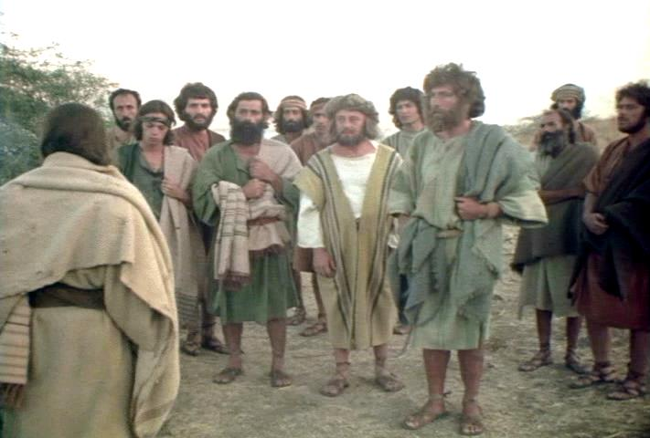
He said to them:
Người bảo các ông:

Slide 5
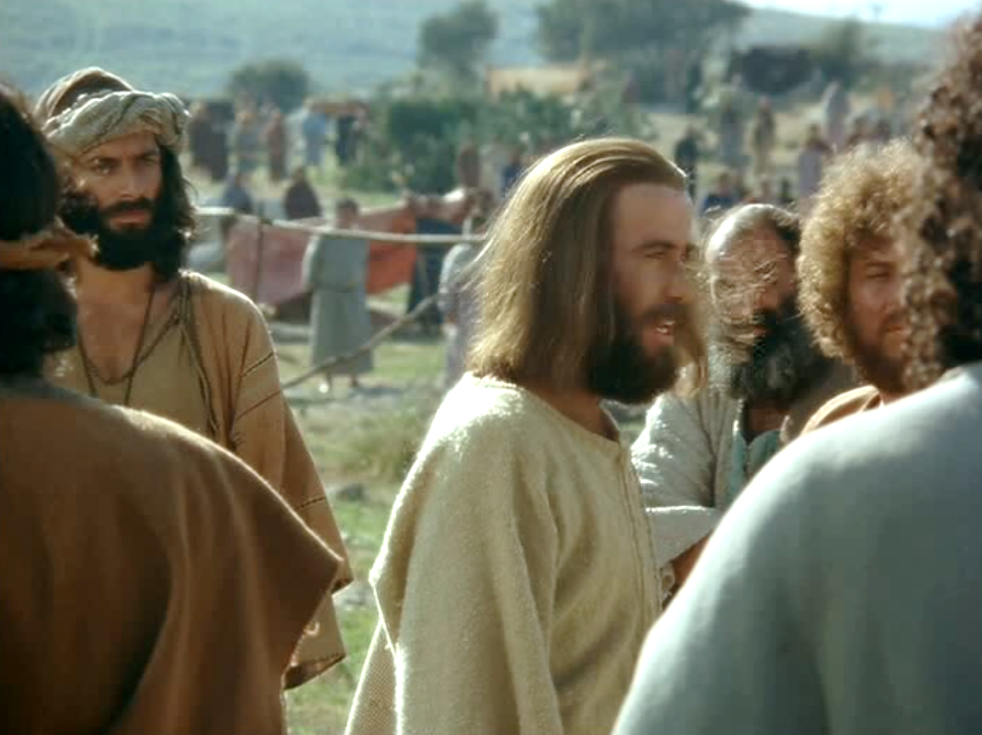
The harvest is rich but the labourers are few, so ask the Lord of the harvest to send labourers to his harvest.
Lúa chín đầy đồng mà thợ gặt lại ít.
Vậy anh em hãy xin chủ mùa gặt
sai thợ ra gặt lúa về.

Slide 6
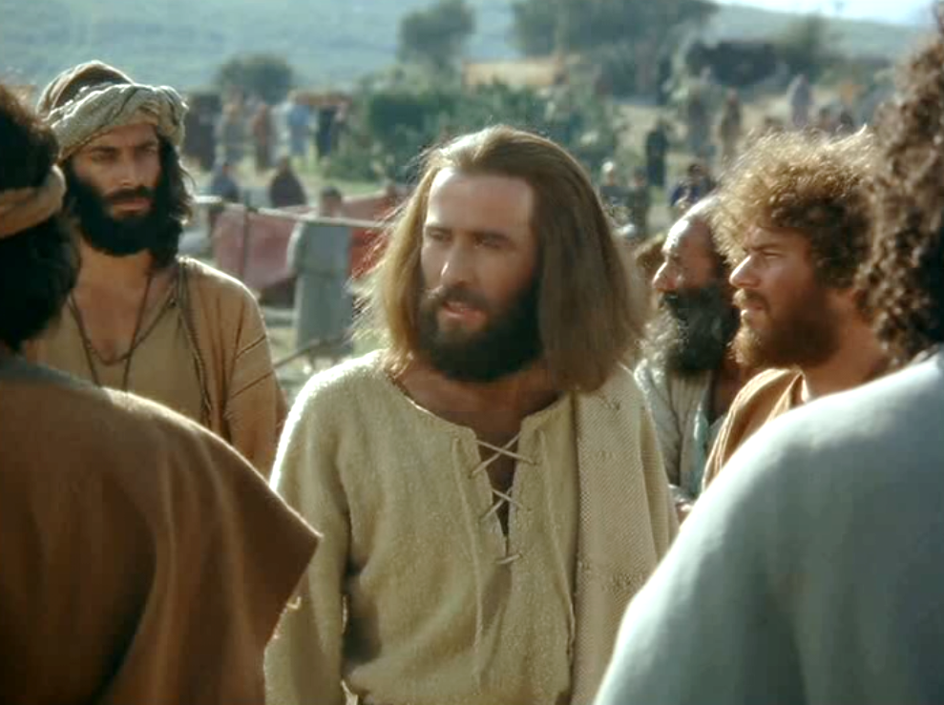
Start off now, but remember, I am sending you out like lambs among wolves.
Anh em hãy ra đi.
Này Thầy sai anh em đi
như chiên con đi vào giữa bầy sói.

Slide 7
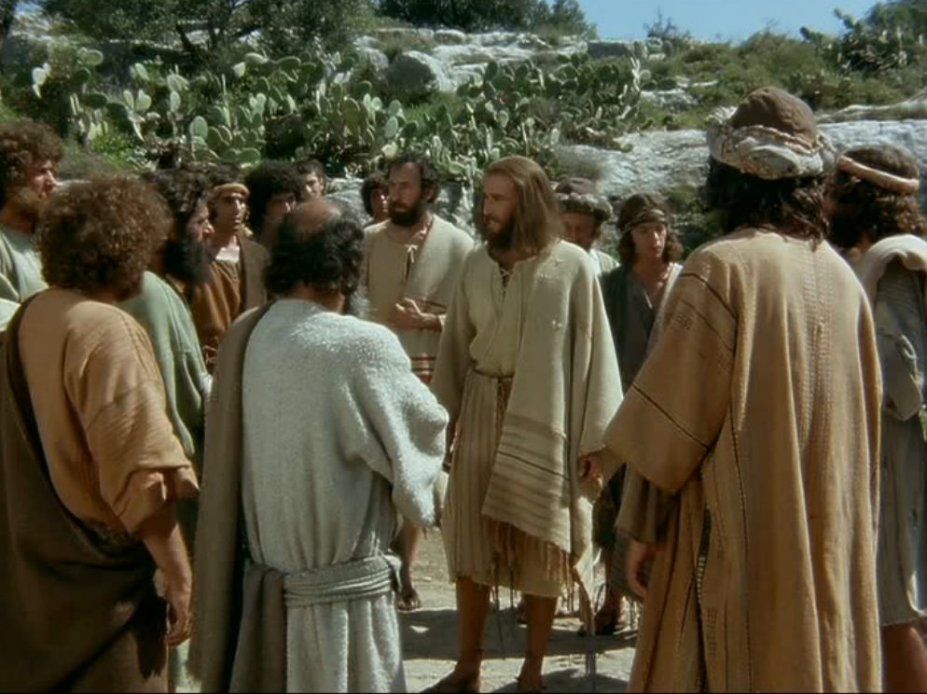
Carry no purse, no haversack, no sandals. Salute no one on the road.
Đừng mang theo túi tiền,
bao bị, giày dép.
Cũng đừng chào hỏi ai dọc đường.

Slide 8
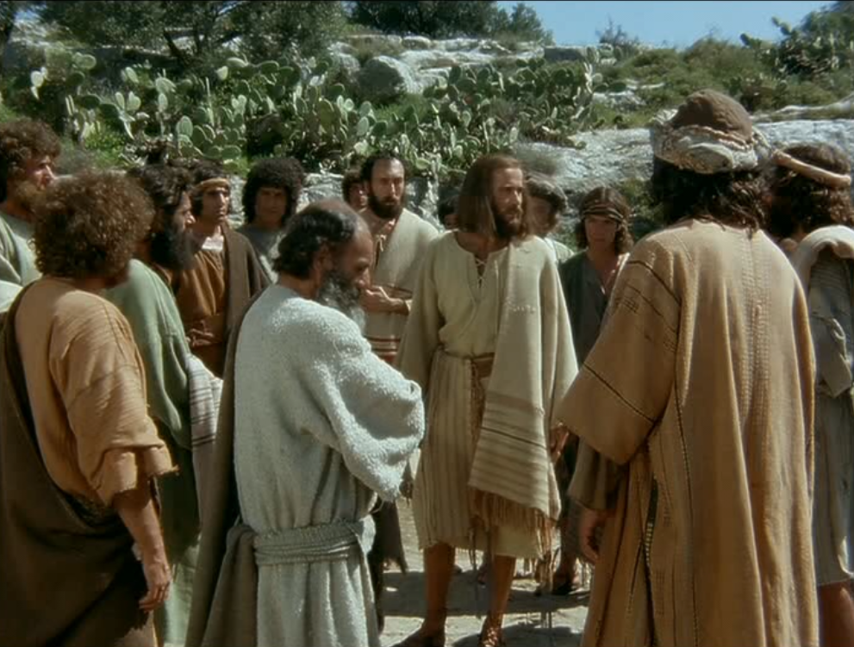
Whatever house you go into, let your first words be, “Peace to this house!”
Vào bất cứ nhà nào,
trước tiên hãy nói:
"Bình an cho nhà này!"

Slide 9
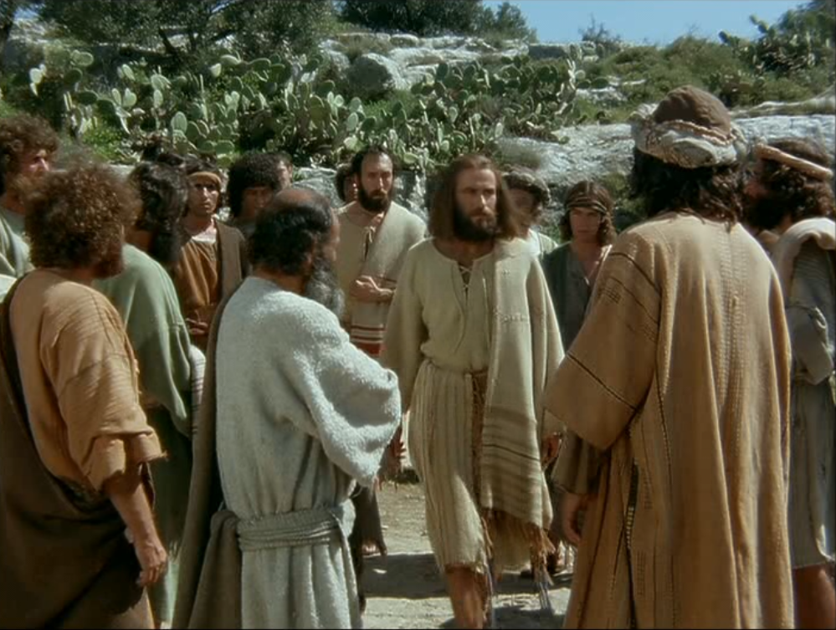
And if a man of peace lives there, your peace will go and rest on him; if not, it will come back to you.
Nếu ở đó, có ai đáng
hưởng bình an, thì bình an của anh em
sẽ ở lại với người ấy; bằng không
thì bình an đó sẽ trở lại với anh em.

Slide 10
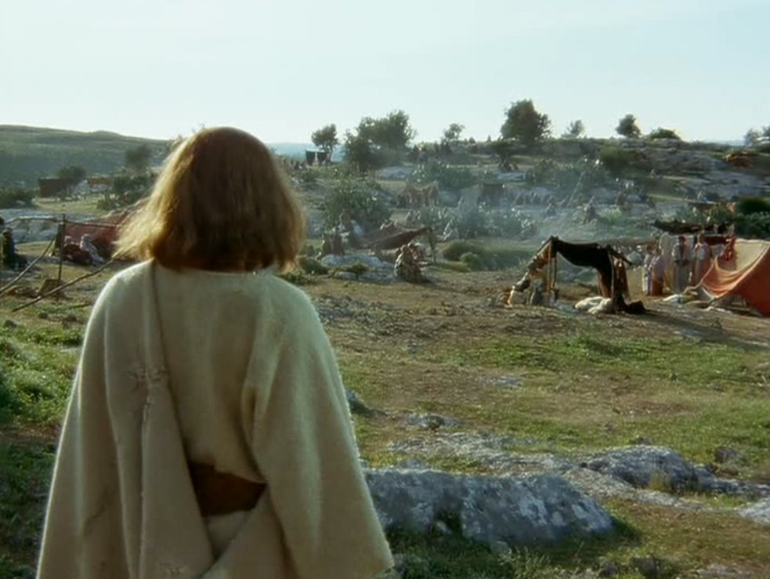
Stay in the same house, taking what food and drink they have to offer, for the labourer deserves his wages; do not move from house to house.
Hãy ở lại nhà ấy,
và người ta cho ăn uống thức gì, thì anh em dùng thức đó, vì làm thợ thì đáng được trả công. Đừng đi hết nhà nọ đến nhà kia.

Slide 11
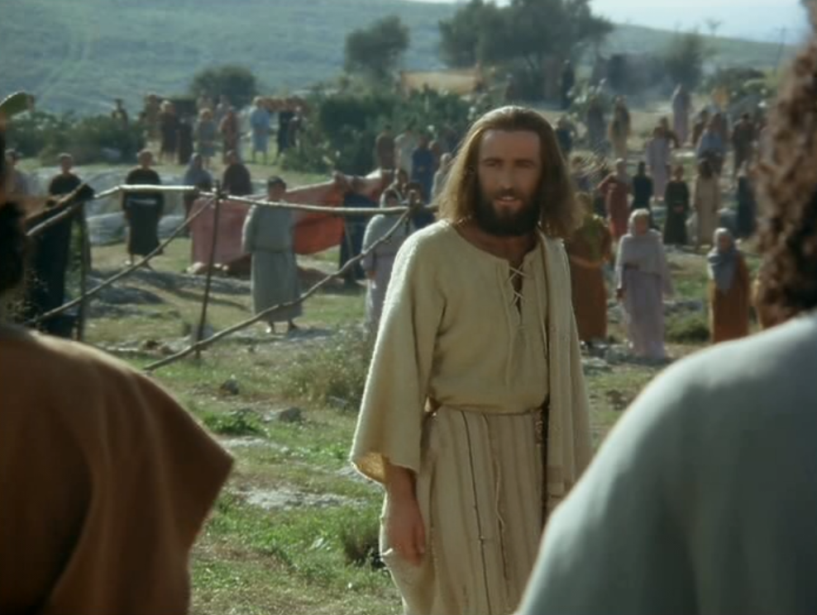
Whenever you go into
a town where they make you welcome, eat what is set before you.
Vào bất cứ thành nào mà được người ta tiếp đón, thì cứ ăn những gì người ta dọn cho anh em.

Slide 12
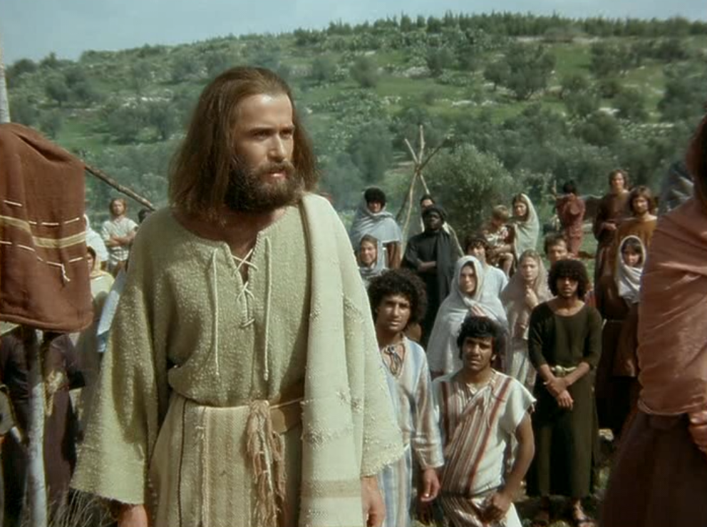
Cure those in it who are sick, and say, “The kingdom of God is very near to you.”
Hãy chữa những người đau yếu
trong thành, và nói với họ: "Triều Đại
Thiên Chúa đã đến gần các ông."

Slide 13
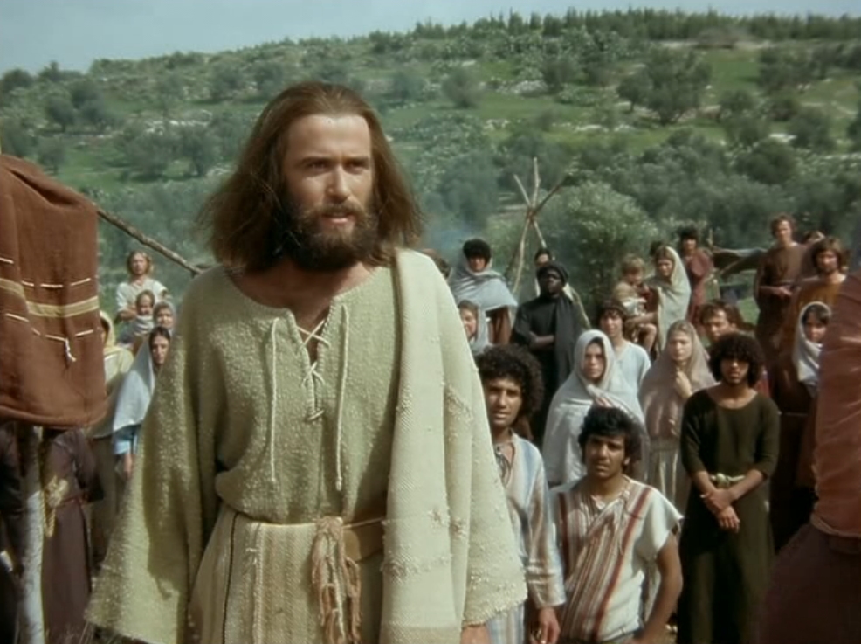
But whenever you enter a town and they do not make you welcome, go out into its streets and say,
Nhưng vào bất cứ thành nào
mà người ta không tiếp đón,
thì anh em ra các quảng trường mà nói:

Slide 14
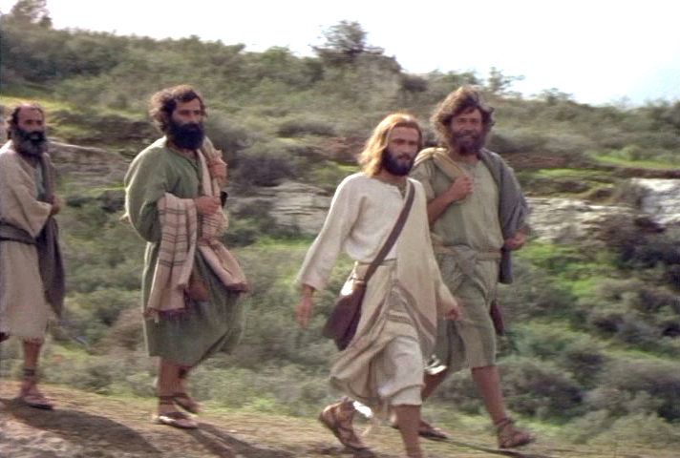
“We wipe off the very dust of your town that clings to our feet, and leave it with you. Yet be sure of this: the kingdom of God is very near.”
"Ngay cả bụi trong thành các ông dính chân chúng tôi, chúng tôi cũng xin giũ trả lại các ông. Tuy nhiên các ông phải biết điều này: Triều Đại Thiên Chúa đã đến gần."

Slide 15
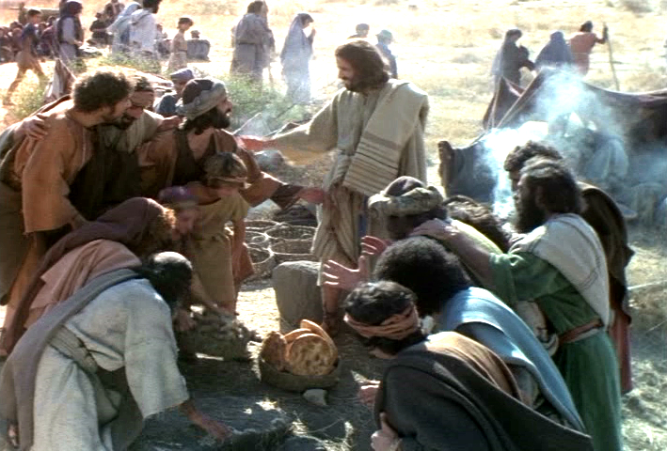
I tell you, that on that day it will not go as hard with Sodom as with that town.’
Thầy nói cho anh em hay: trong ngày ấy, thành Xơ-đôm còn được xử khoan hồng hơn thành đó."

Slide 16
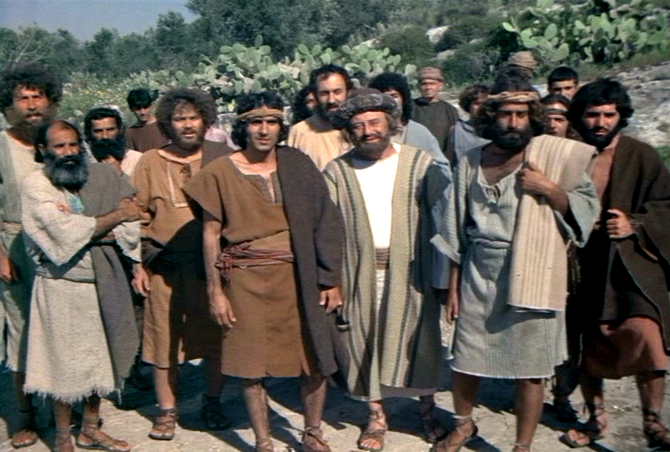
The seventy-two came back rejoicing. ‘Lord,’ they said, ‘even the devils submit to us when we use your name.’
Nhóm Bảy Mươi Hai trở về,
hớn hở nói: "Thưa Thầy, nghe đến danh Thầy, cả ma quỷ cũng phải khuất phục chúng con."

Slide 17
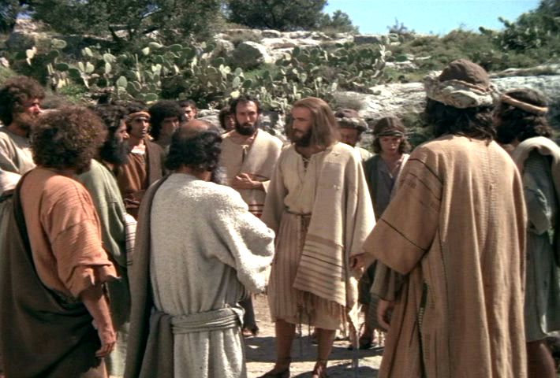
He said to them, ‘I watched Satan fall
like lightning from heaven.
Đức Giê-su bảo các ông: "Thầy đã thấy Xa-tan như một tia chớp từ trời sa xuống.

Slide 18
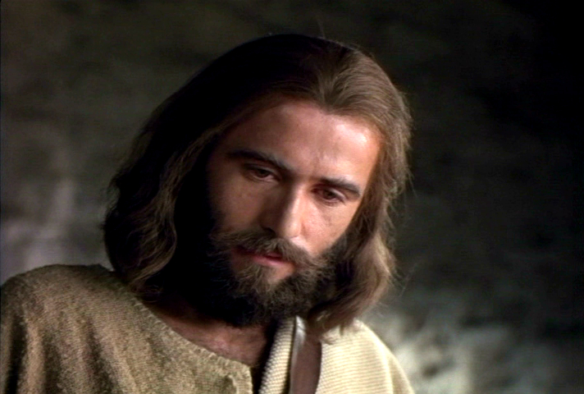
Yes, I have given you power to tread underfoot serpents and scorpions and the whole strength of the enemy; nothing shall ever hurt you.
Đây, Thầy đã ban cho anh em quyền năng để đạp lên rắn rết, bọ cạp và mọi thế lực Kẻ Thù, mà chẳng có gì làm hại được anh em.

Slide 19
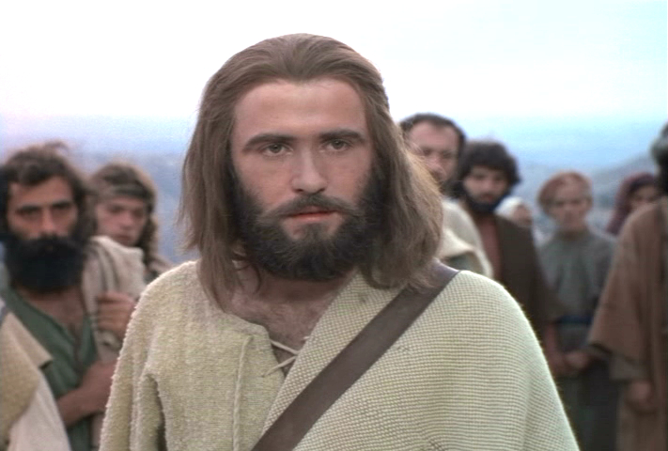
Yet do not rejoice that the spirits submit to you; rejoice rather that your names are written in heaven.’
Tuy nhiên, anh em chớ mừng
vì quỷ thần phải khuất phục anh em, nhưng hãy mừng vì tên anh em
đã được ghi trên trời.“….

Slide 20
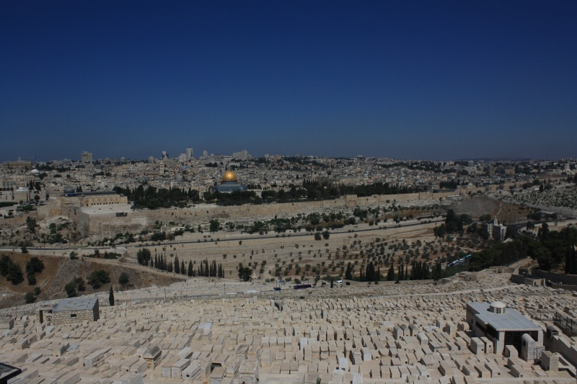
Fourteenth Sunday in Ordinary Time Year C
Chúa Nhật 14 Thường Niên Năm C

Slide 21
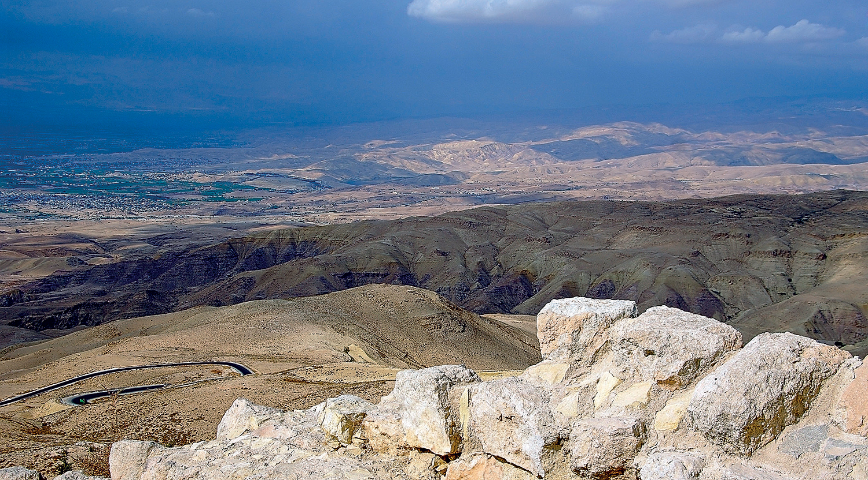
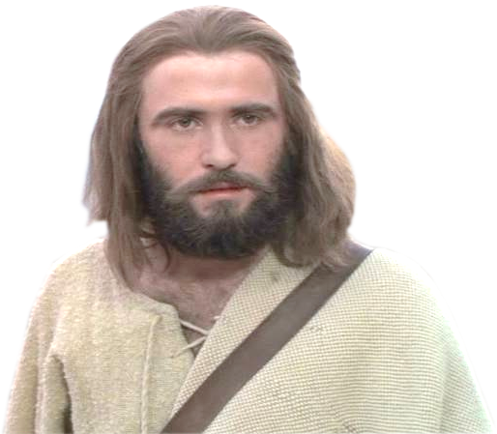
Fourteenth Sunday in Ordinary Time Year C
Chúa Nhật 14 Thường Niên Năm C

